Slide 1




KLAPPIR DEVELOPMENT
Álver - Hafursstöðum í Skagabyggð
SSNV Þing
Október -2015

Slide 2
Iðnaðaruppbygging á Hafursstöðum
Iðnaðarsvæðið að Hafursstöðum var valið af stjórnvöldum fyrir stóriðju árið 1984.
Iðnaðarsvæðið er í gildandi aðalskipulagi Skagabyggðar ásamt stórskipahöfn sem hefur verið frumhönnuð.
Sveitarfélögin og stjórnvöld hafa undirritað samstarfssamning um uppbyggingu orkufreks iðnaðar í A-Húnavatnssýslu/Norðurlandi vestra.

Slide 3
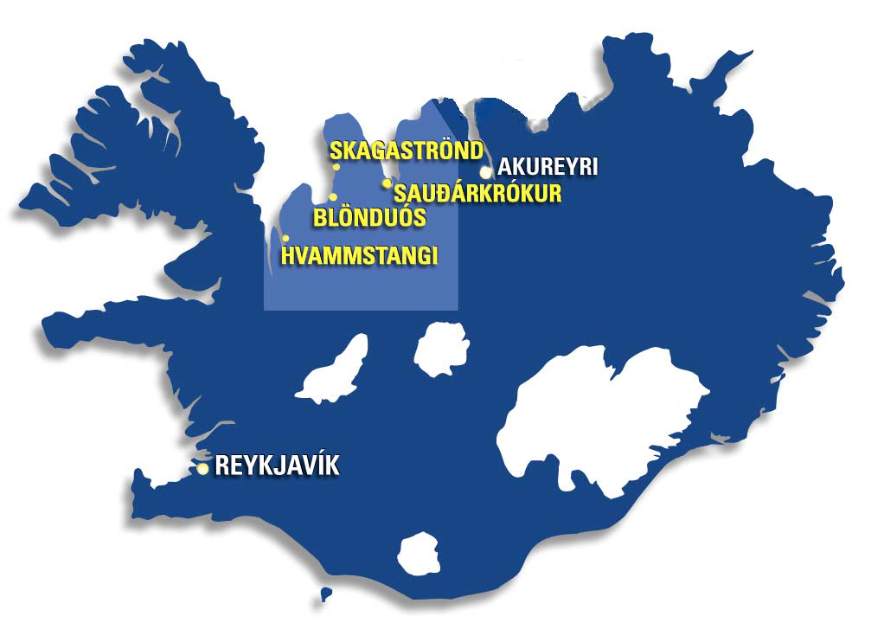
Orkufrekur iðnaður við Húnaflóa
HAFURSSTAÐIR

Slide 4
Fólksfjöldi á Norðurlandi vestra
 | Fjöldi íbúa
Skagaströnd | 498
Skagabyggð | 98
Blönduós | 881
Húnavatnshreppur | 409
Skagafjörður | 3.978
Húnaþing vestra | 1.173
Samtals: | 7.037

Slide 5
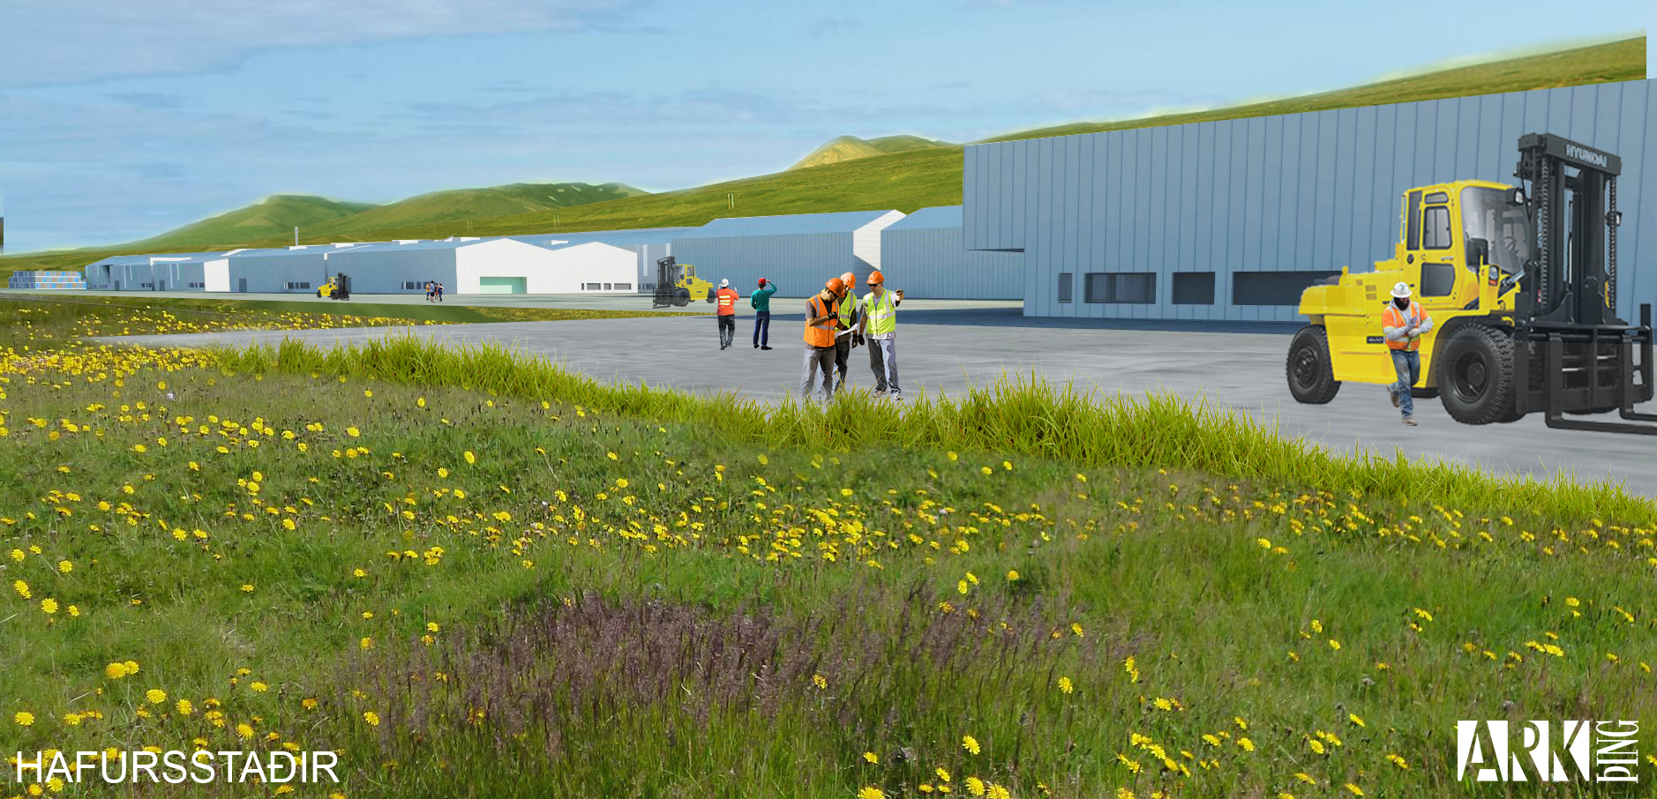
Iðnaðarsvæðið á Hafursstöðum séð frá Húnaflóa

Slide 6
Helstu stærðir álvers á Hafursstöðun
      Framleiðsla120.000 t/y á ári
      Fjöldi starfa í álveri 240
      Afleidd störf í verslun og þjónustu 200-250 (áætlað)
  Orkunotkun 206 MW
  Flutningar um höfn:
  Innflutningur 240.000 tonn hráefni – bulk
  Innflutningur 65.000 tonn hráefni - gámar
  Útflutningur 120.000 tonn – gámar

Slide 7
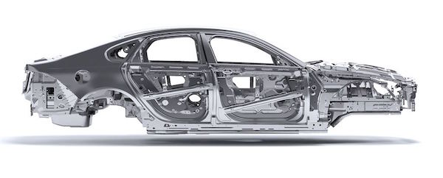
Spáð er 3-5% árlegri aukningu í notkun á áli næsta áratugin

Slide 8
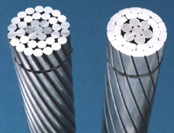
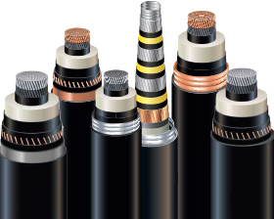
VIRÐISAUKANDI FRAMLEIÐSLA Á Hafursstöðum
Framleiðsla á raflínum Framleiðsla á rafmagnsvír

Slide 9
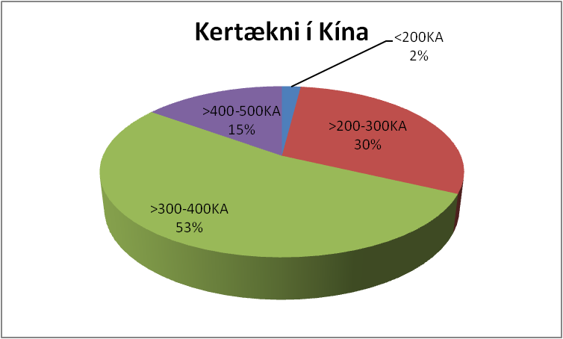
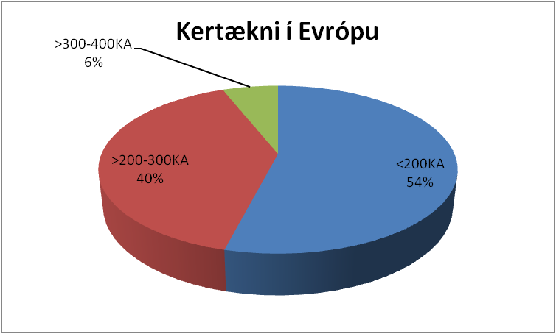
Ný kertækni setur Kína í fremsturöð
>400KA =12,500 Kwh per tonn (18% betri orkunýting en <200KA kertækni)
<200KA =14,800 Kwh per ton

Slide 10
Breytingar í áliðnaði skapa tækifæri
NFC er eitt af stærstu fyrirtækjasamstæðum í Kína og er á lista Fortune yfir 500 stærstu fyrirtæki í heimi.
NFC er sérhæft í framleiðslu á léttmálmum þ.m.t. ál og báxít ásamt framleiðslu á búnaði fyrir álver, byggingu á verksmiðjum, kaup og sölu á hrávöru ásamt tækniþróun og rannsóknum í léttmálmsiðnaði.
NFC er ríkisfyrirtæki og nýtur því stuðnings og aðstoðar viðkomandi stofnanna og fyrirtækja við byggingu álvers að Hafursstöðum.

Slide 11
Umhverfismál – Prófsteinn á kínverska tækni
 | Norðurál - 2014 | Fjarðarál - 2014 | Hafursstaðir áætlað | Elkem – Grundartangi 2014 | PCC Húsavík – áætlað | Erlendir ferðamenn 2015 áætlað*
Heildar flúoríð per framleitt tonn | 0,32 kg/tAl | 0,27 kg/tAl | 0,27 kg/tAl | - | - | -
Ryk per framleitt tonn | 0,68 kg/tAl | 0,35 kg/tAl | 0,35 kg/tAl | 2,44 kg/tFeSi | 0,84 kg/t Si | -
SO2 per framleitt tonn | 10,9 kg/tAl | 15,54 kg/tAl | 10,9 kg/tAl | 19,5 kgSO2/t FeSi | 12,6 kgSO2/t Si | -
CO2 per framleitt tonn | 1,52 tCO2/tAl | 1,55 tCO2/tAl | 1,52 tCO2/tAl | 3,86 tonn CO2/t FeSi | 5,50 tCO2/t Si | 0,5 t/CO2 per farþega
Framleiðslumagn / Fjöldi ferðamanna | 298.388 | 335.560 | 120.000 | 107.785 | 33.000 | 1.200.000*
Heildarlosun CO2 (koldíoxíð) | 453.550 | 520.118 | 182.400 | 416.050 | 181.500 | 600.000

Slide 12
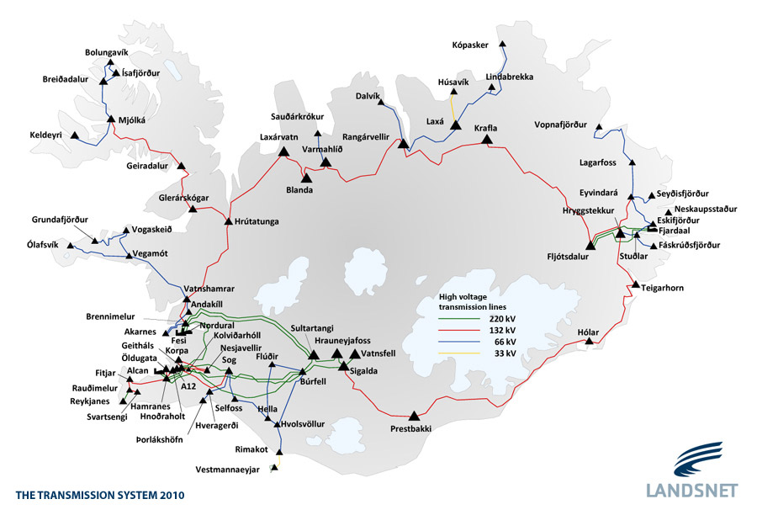
Raforkan og flutningskerfið
Hafursstaðir

Slide 13
Álver að Hafursstöðum – Raforka og Framleiðsla
  Reiknað er með að raforka sem komi í stað orku frá Blönduvirkjun komi að mestu frá háhitasvæðum á norðurlandi og minni vatnsaflvirkjunum. Raforkuframleiðendur hafa lýst yfir vilja til að vinnna með Klöppum við orkuöflu fyrir verkefnið.
  Álverið er hannað með NEUI 400KA kertækni sem notar aðeins 12.500 KWh/t af raforku á hvert framleitt tonn af áli.
  Álverið er hannað fyrir 2 x 120.000 tonna ársframleiðslu. Stækkun þegar og ef orka og fjármagn er til staðar.

Slide 14
Raforku kostir fyrir álver á Hafursstöðum
Blönduvirkjun I | 150 MW
Blönduvirkjun II | 31 MW
Þeistareykir - Krafla ( 3 x 45 MW ) | 135 MW
Aðrir raforkusalar | 80-100 MW
Orku þörf álvers: | 206 MW

Slide 15
Fjárfesting
  Heildarfjárfesting fyrsta áfanga er áætluð 70 milljarðar ISK / US$ 562m
  Eigiðfé er áætlað 21 milljarður ISK / US$ 168m
  Útflutningstekjur á ári eru áætlaðar 39 milljarðar ISK / US$ 312m
  China Development Bank (CDB) fjármagnar 70% af heildarfjárfestingu,
  þ.m.t. innviðafjárfestingu tengda verkefninu.
  Sinosure Insurance veitir orkusala framkvæmda og greiðslutryggingu.

Slide 16
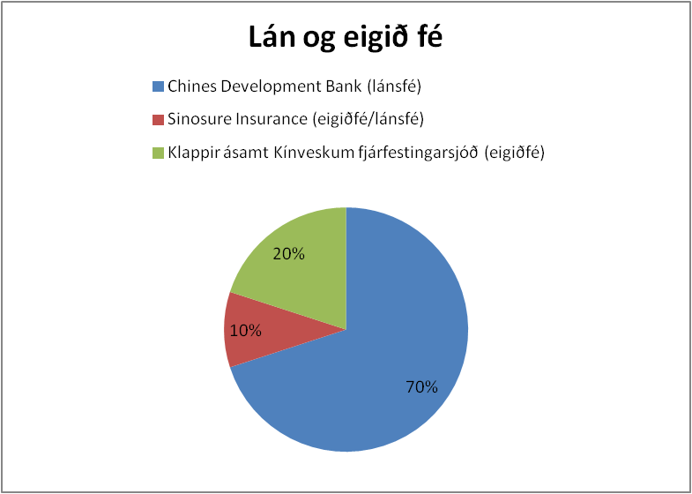
Fjármögnun álvers að Hafursstöðum

Slide 17
Áætlun Klappa Development
  Klappir og NFC stefna á að ljúka ‘‘ Bankable Feasibility study‘‘ á fyrrihluta árs 2016.
  Matsáætlun umhverfismats er tilbúin til kynningar. Unnið er að rannsóknum og gagnaöflun vegna umhverfismats.
  Gert er ráð fyrir að ákvörðun um byggingu álvers liggi fyrir við lok hagkvæmnis-athugunnar (Bankable Feasibility study).

Slide 18
Niðurstaða
  Sveitarfélögin á Norðurlandi vestra eru tilbúin til að hefja innviða og atvinnuuppbyggingu á svæðinu.
  Iðnaðarráðuneytið hefur undiritað samning við sveitarfélögin um aðstoð við að koma á fót orkufrekum iðnaði í sýslunni.
  Bygging álvers í Skagabyggð mun hafa varanleg jákvæð áhrif á þróun byggðar á Norðurlandi vestra.

Slide 19
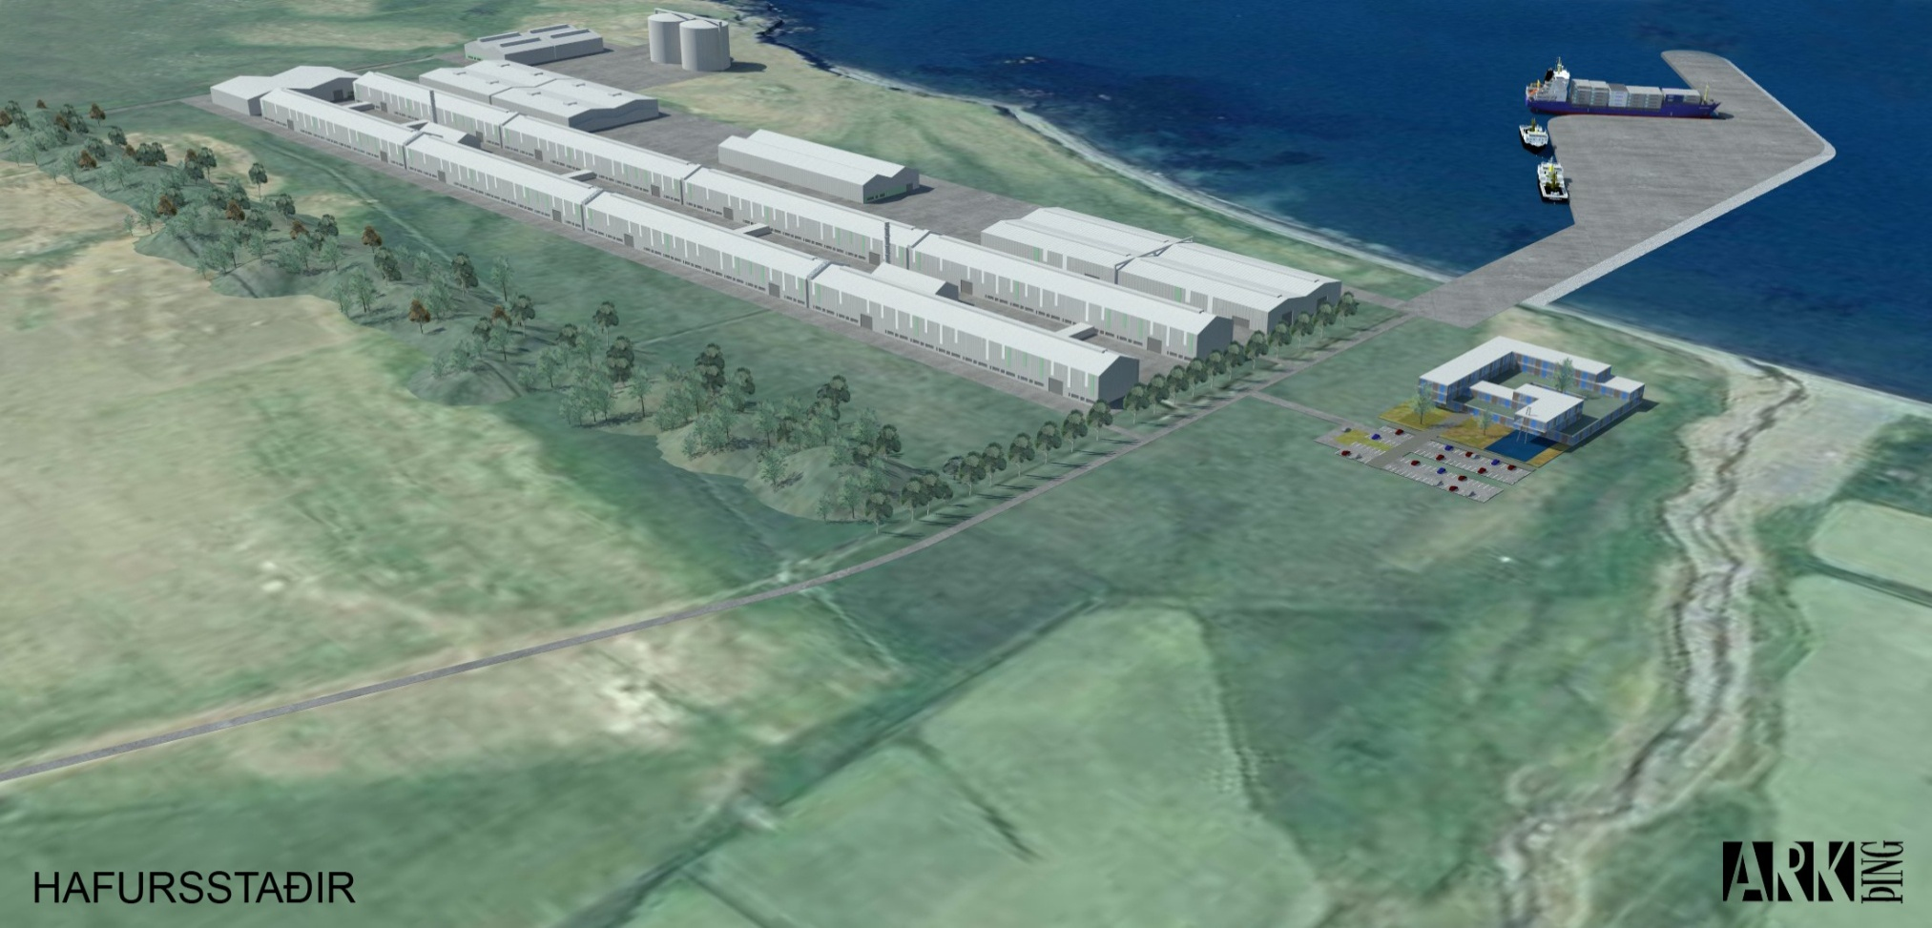
Álver - Hafursstöðum
Takk Fyrir

